Slide 1
Информатика
Баранов М.А.
Осень 2023

Slide 2
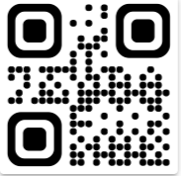
Обзор графических библиотек
Tkinter;
wxPython;
PyGTK;
PyQT/PyKDE;
Pythonwin;
pyFLTK;
AWT, JFC, Swing;
Anygui;
PythonCard.
Notes:
Строить графический интерфейс пользователя (GUI, G raphical U ser I nterface) для программ на языке Python можно при помощи соответствующих библиотек компонентов графического интерфейса или, используя кальку с английского, библиотек виджетов. Следующий список далеко не полон, но отражает многообразие существующих решений: 1. Tkinter Многоплатформенный пакет имеет хорошее управление расположением компонентов. Интерфейс выглядит одинаково на различных платформах (Unix, Windows, Macintosh). Входит в стандартную поставку Python. В качестве документации можно использовать руководство "An Introduction to Tkinter" ("Введение в Tkinter"), написанное Фредриком Лундом: http://www.pythonware.com/library/tkinter/introduction/ 2. wxPython Построен на многоплатформной библиотеке wxWidgets (раньше называлась wxWindows). Выглядит родным для всех платформ, активно совершенствуется, осуществлена поддержка GL. Имеется для всех основных платформ. Возможно, займет место Tkinter в будущих версиях Python. Сайт: http://www.wxpython.org/ 3. PyGTK Набор визуальных компонентов для GTK+ и Gnome. Только для платформы GTK. 4. PyQT/PyKDE Хорошие пакеты для тех, кто использует Qt (под UNIX или Windows) или KDE. 5. Pythonwin Построен вокруг MFC, поставляется вместе с оболочкой в пакете win32all; только для Windows. 6. pyFLTK Аналог Xforms, поддержка OpenGL. Имеется для платформ Windows и Unix. Сайт: http://pyfltk.sourceforge.net/ 7. AWT, JFC, Swing Поставляется вместе с Jython, а для Jython доступны средства, которые использует Java. Поддерживает платформу Java. 8. anygui Независимый от нижележащей платформы пакет для построения графического интерфейса для программ на Python. Сайт: http://anygui.sourceforge.net/ 9. PythonCard Построитель графического интерфейса, сходный по идеологии с HyperCard/MetaCard. Разработан на базе wxPython. Сайт: http://pythoncard.sourceforge.net/

Slide 3
О PyQt/PySide
PyQt/PySide — набор расширений (биндингов, привязок) на уровне API графического фреймворка Qt для Python.
Фреймворки практически полностью реализует возможности Qt. Это более 600 классов, более 6000 функций и методов, включая:
набор виджетов графического интерфейса;
стили виджетов;
доступ к базам данных с помощью SQL (ODBC, MySQL, PostgreSQL, Oracle);
поддержку интернационализации (i18n);
парсер XML;
интеграцию с WebKit, движком рендеринга HTML;
поддержку воспроизведения видео и аудио.
Существует 3 версии: PyQt6, PyQt5 и PyQt4 (PySide6, PySide2, PySide), поддерживающие соответствующие версии Qt.

Slide 4
Доступные платформы.
Платформа |  | Описание
Linux/Unix
X11 | Qt для оконного менеджера X (Linux, FreeBSD, HP-UX, Solaris, AIX, и т. д.) | Qt для оконного менеджера X (Linux, FreeBSD, HP-UX, Solaris, AIX, и т. д.).^{[11]}
Wayland | Qt для Wayland. | Qt для Wayland.^{[12]} Приложения на Qt могут переключаться между графическими бэкэндами вроде X и Wayland во время загрузки, если добавить опцию командной строки -platform.^{[13][14]} Это позволяет приложениям незаметно переходить с X11 на Wayland.
Встраиваемые Linux-системы | Qt для встраиваемых систем: КПК, смартфонов, и т. д. | Qt для встраиваемых систем: КПК, смартфонов, и т. д.^{[15]} Существует в виде нескольких платформ, в зависимости от технологии отрисовки. DirectFB, LinuxFB и EGLFS (EGL Full Screen).
Android | Qt для Android, ранее известный как Necessitas. | Qt для Android^{[16]}, ранее известный как Necessitas.^{[17]}
Платформы Apple
OS X | Qt для Apple OS X; поддерживает приложения на Cocoa. | Qt для Apple OS X; поддерживает приложения на Cocoa.
iOS | Qt для iOS платформ (iPhone, iPad). | Qt для iOS платформ (iPhone, iPad).
Платформы Microsoft
Windows | Qt для Microsoft Windows XP, Vista, 7, 8 и 10. | Qt для Microsoft Windows XP, Vista, 7, 8 и 10.
Windows CE | Qt для Windows CE 6 и Windows Embedded Compact 7. | Qt для Windows CE 6 и Windows Embedded Compact 7.^{[22]}
Windows RT | Поддержка для основанных на WinRT приложениях для Windows 8 и Windows Phone 8. | Поддержка для основанных на WinRT приложениях для Windows 8 и Windows Phone 8.

Slide 5
Различия в поставке.
Категория/Фреймворк | PyQt | PySide
Лицензия | GPL или коммерческая лицензия | LGPL
Версия Qt | v5.15.6/v6.0.2 (PyQt6) | v5.15.2/v6.2.1+(PySide6)
Платформа | Python 3+ | Python 3 и Python 2.7 (только для Linux и MacOS)
Первый стабильный выпуск | Апрель 2016/Январь 2021 | Июль 2018/Декабрь 2020
Состав пакета | Основное ядро ~50Mb | Полный пакет со всеми инструментами ~120Mb
Пишите открытое/свободное ПО -- можно использовать как PyQt5, так и PySide 2.o Пишите закрытое/коммерческое ПО -- бесплатно можно использовать только PySide 2, а для использования PyQt5 потребуется покупать коммерческую лицензию.
Полная поставка включает в себя Qt Designer — дизайнер графического интерфейса пользователя. Программу pyuic — генерирует Python код из файлов, созданных в Qt Designer. Это делает PyQt очень полезным инструментом для быстрого прототипирования. Кроме того, можно добавлять новые графические элементы управления, написанные на Python, в Qt Designer.
Программа QTranslator — служит для локализации интерфейса.

Slide 6
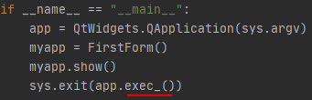
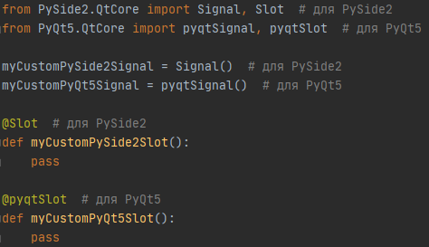
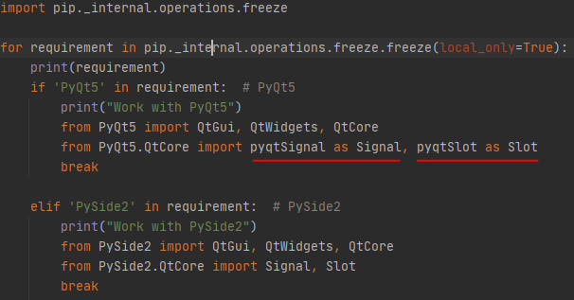
Различия в коде.
1. Конвертация Ui – файлов в Py:
2. Использование exec() или exec_():
3. Слоты и сигналы:
Pyside2
PyQt5
PySide2 – только exec_(), т.к. присутствует поддержка Python 2;
PyQt5 – возможны оба варианта, т.к. в Python 3 “exec” не является ключевым/зарезервированным словом.
Обеспечение обратной совместимости:

Slide 7
Модули Qt.
QtCore | QtGui | QtWidgets
QtConcurrent | QtHelp | QtNetwork
QtOpenGL | QtOpenGLFunctions | QtOpenGLWidgets
QtPrintSupport | QtQml | QtQuick
QtQuickControls2 | QtQuickWidgets | QtSql
QtSvg | QtSvgWidgets | QtTest
QtUiTools | QtXml

Slide 8
QtCore – основные функции, не связанные с графическим интерфейсом.
QtGui – расширяет функциональность графического интерфейса.
QtWidgets – работа с виджетами Qt.
QtConcurrent – высокоуровневое API для работы с потоками.
QtHelp – интеграция онлайн-документации в приложения.
QtNetwork – позволяет писать клиент-серверные (TCP/IP) приложения.
QtOpenGL/QtOpenGLFunctions/QtOpenGLWidgets –работа с 2D/3D графикой.
QtPrintSupport – класс обеспечивающий поддержку печати.

Slide 9
QtQml/QtQuick/QtQuickControls2/QtQuickWidgets – API для использования Qt QML (Qt Meta/Modeling Language) и создания настраиваемых высокодинамичных графических пользовательских интерфейсов с плавными переходами и эффектами.
QtSql – содержит драйвера для обеспечения интеграции БД приложением.
QtSvg/QtSvgWidgets – для работы с файлами SVG.
QtTest – классы для модульного тестирования.
QtUiTools – служит для обработки форм, созданных с помощью Qt Designer.
QtXml – обеспечивает работу с потоками чтения и записи XML документов и реализацию их в форме SAX (Simple API for XML) и DOM (Document Object Model)

Slide 10
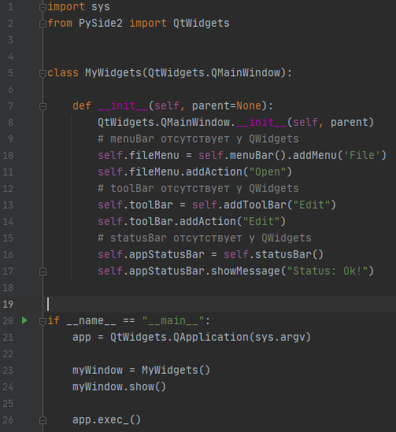
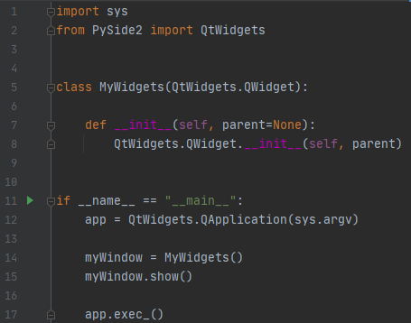
Создание окна через QMainWindow: | Создание окна через QWidget:
Код для примера, запустить окно можно и без него

Slide 11
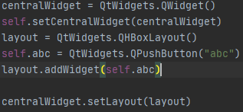

Варианты добавления виджетов
Напрямую:
Через компоновку:
Через QtDesigner.
QMainWindow
QWidget

Slide 12





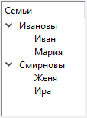
Внешний вид | Название | Примечание | Наследование
 | QPushButton | Командная кнопка. | QWidget -> QAbstractButton -> QPushButton
 | QToolButton | QTollButton. (Создается в QToolBar) | QWidget -> QAbstractButton -> QToolButton
 | QRadioButton | Переключатель. | QWidget -> QAbstractButton -> QRadioButton
 | QCheckBox | «Флажок» | QWidget -> QAbstractButton -> QCheckBox
 | QCommandLinkButton | Ссылка на команду | QWidget -> QAbstractButton -> QPushButton -> QCommandLinkButton
 | QDialogButtonBox | Макет группы кнопок | QWidget -> QDialogButtonBox
 | QListView QListWidget QUndoView | Список элементов | QWidget -> QFrame -> QAbstractScrollArea -> QAbstractItemView -> QListView -> QListWidget/QUndoView
 | QTreeView QTreeWidget | Древовидный список элементов | QWidget -> QFrame -> QAbstractScrollArea -> QAbstractItemView -> QTreeView -> QTreeWidget

Slide 13

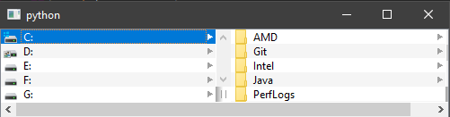






Внешний вид | Название | Примечание | Наследование
 | QTableView QTableWidget | Таблица | QWidget -> QFrame -> QAbstractScrollArea -> QAbstractItemView -> QTableView -> QTableWidget
 | QColumnView | Таблица столбцов | QWidget -> QFrame -> QAbstractScrollArea -> QAbstractItemView -> QColumnView
 | QGroupBox | Группировка виджетов с заголовком | QWidget -> QGroupBox
 | QScrollArea | Зона с прокруткой | QWidget -> QFrame -> QAbstractScrollArea -> QScrollArea
 | QToolBox | «Аккордеон» | QWidget -> QFrame -> QToolBox
 | QTabWidget | Зона с вкладками | QWidget -> QTabWidget
 | QStackedWidget | Стек окон | QWidget -> QFrame -> QStackedWidget
 | QFrame | Группировка виджетов | QWidget -> QFrame

Slide 14






Внешний вид | Название | Примечание | Наследование
 | QWidget | Базовый класс | QObject & QPaintDevice -> QWidget
 | QMdiArea | Окна MDI (многодокументный интерфейс) | QWidget -> QFrame -> QAbstractScrollArea -> QMdiArea
 | QDockWidget | «Плавающее» окно | QWidget -> QDockWidget
 | QComboBoxWidget QFontComboBox | Выпадающий список | QWidget -> QComboBox -> QFontComboBox
 | QLineEdit QTextEdit QPlainTextEdit QTextBrowser | Зона редактирования текста | QWidget -> QLineEdit QWidget -> QFrame -> QAbstractScrollArea -> QTextEdit QWidget -> QFrame -> QAbstractScrollArea -> QPlainTextEdit QWidget -> QFrame -> QAbstractScrollArea -> QTextEdit -> QTextBrowser
 | QSpinBox QDoubleSpinBox | Счётчик с увеличением | QWidget -> QAbstractSpinBox -> QSpinBox QWidget -> QAbstractSpinBox -> QDoubleSpinBox
 | QTimeEdit QDateEdit QDateTimeEdit | Работа с временем и датой | QWidget -> QAbstractSpinBox -> QDateTimeEdit -> QTimeEdit QWidget -> QAbstractSpinBox -> QDateTimeEdit -> QDateEdit QWidget -> QAbstractSpinBox -> QDateTimeEdit ->

Slide 15

Внешний вид | Название | Примечание | Наследование
 | QDial | Контроль диапазона | QWidget -> QAbstractSlider -> QDial
 | QScrollBar | Полоса прокрутки | QWidget -> QAbstractSlider -> QScrollBar
 | QSlider | Слайдер | QWidget -> QAbstractSlider -> QSlider
 | QKeySequenceEdit | Проверка нажатия | QWidget -> QKeySequenceEdit
 | QLabel | Подпись | QWidget -> QFrame -> QLabel
 | QGraphicsView | Отображение графики (объектов QGraphicsScene) | QWidget -> QFrame -> QAbstractScrollArea -> QGraphicsView
 | QCalendarWidget | Календарь | QWidget -> QCalendarWidget
 | QLCDNumber | «Цифровое табло» | QWidget -> QFrame -> QLCDNumber
 | QProgressBar | Шкала выполнения | QWidget -> QProgressBar
 | QOpenGLWidget | Отображение 2D/3D | QWidget -> QOpenGLWidget

Slide 16
Смысл концепции
Модель – «обёртка» над данными, которая позволяет управлять и взаимодействовать с ними.
Представление – служит для отображения элементов на экране. Одну модель можно установить сразу в несколько представлений.
Модель выделения – управляет выделением данных в модели.
Промежуточная модель – «прослойка» между основной моделью и представлением. Служит для сортировки и фильтрации данных без изменения порядка следования элементов в базовой модели.
Делегат – обеспечивает компонент для вывода и редактирования данных.

Slide 17
Виды моделей
QStringListModel – список строк. Отображение через QListView, QComboBox;
QStringItemModel – двумерная таблица. Отображение через QTableView, QTreeView.
QStandardItem – создание элементов и вложенных структур.
Виды представлений
QListView – простой список.
QTableView – таблица.
QTreeView – иерархический список.

Slide 18
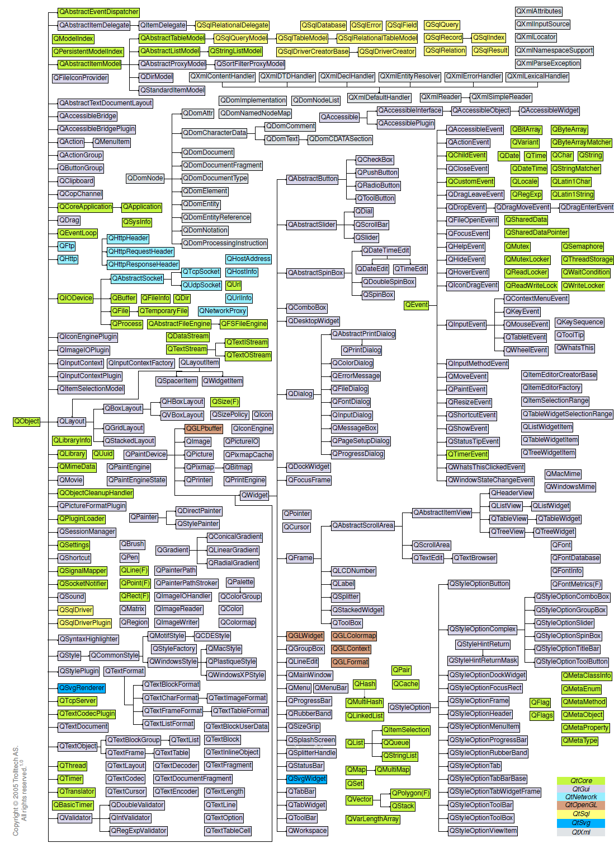

Slide 19
Классы основных модулей Qt
QtCore: https://doc.qt.io/qt-5/qtcore-module.html
QtGui: https://doc.qt.io/qt-5/qtgui-module.html
QtWidgets: https://doc.qt.io/qt-5/qtwidgets-module.html
QtNetwork: https://doc.qt.io/qt-5/qtnetwork-module.html
QtSQL: https://doc.qt.io/qt-5/qtsql-module.html

Slide 20
Qt Designer
В PyQt есть интеграция с Qt-шной программой Qt Designer (Qt Creator)
(дизайнер графического интерфейса пользователя)
— при помощи приложения pyuic можно преобразовывать файлы Qt Designer в код на Python.

Slide 21
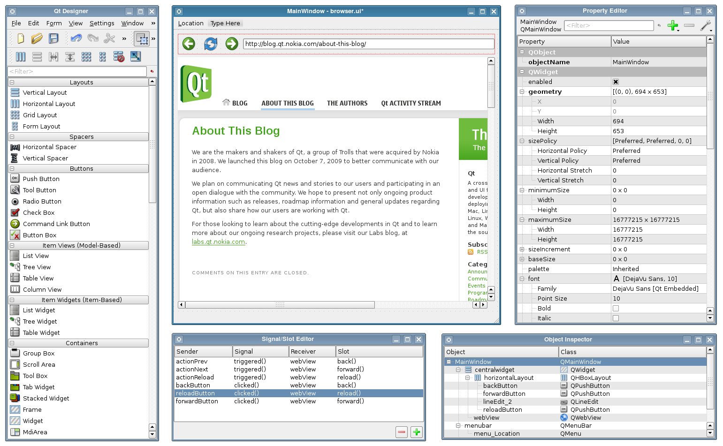
Qt Designer
аааа
аааа
аааа

Slide 22
Приложения с оконным интерфейсом
NB! для приложений с оконным графическим интерфейсом используется расширение файлов не .py, а .pyw
— при их запуске не открывается отдельным окном консоль Питона

Slide 23
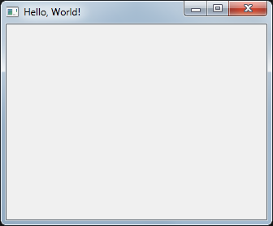
“Hello, World!” на PyQt5
import sys
from PyQt5.QtWidgets import QApplication, QWidget
# Каждое приложение должно создать объект QApplication
# sys.argv - список аргументов командной строки
application = QApplication(sys.argv)
# QWidget - базовый класс для всех объектов интерфейса
# пользователя; если использовать для виджета конструктор
# без родителя, такой виджет станет окном
widget = QWidget()
widget.resize(320, 240) # изменить размеры виджета
widget.setWindowTitle("Hello, World!") # установить заголовок
widget.show() # отобразить окно на экране
sys.exit(application.exec_()) # запуск основн. цикла приложения

Slide 24
“Hello, World!” на PyQt4
import sys
from PyQt4.QtGui import QApplication, QWidget
# Каждое приложение должно создать объект QApplication
# sys.argv - список аргументов командной строки
application = QApplication(sys.argv)
# QWidget - базовый класс для всех объектов интерфейса
# пользователя; если использовать для виджета конструктор
# без родителя, такой виджет станет окном
widget = QWidget()
widget.resize(320, 240) # изменить размеры виджета
widget.setWindowTitle("Hello, World!") # установить заголовок
widget.show() # отобразить окно на экране
sys.exit(application.exec_()) # запуск основн. цикла приложения

Slide 25
Добавляем кнопочку
import sys
from PyQt5.QtWidgets import QApplication, QWidget, QPushButton
application = QApplication(sys.argv)
widget = QWidget()
widget.resize(200, 120)
widget.setWindowTitle(“Button test")
btn = QPushButton('Close me', widget) # добавляем кнопку
btn.clicked.connect(QApplication.instance().quit)
# присоединяем к ней метод, который будет выполняться при нажатии
btn.resize(btn.sizeHint())
# устанавливаем размер кнопки;
# sizeHint() подстраивает размер под текст
btn.move(50, 50)# устанавливаем расположение кнопки в окне
widget.show() # только потом показываем окно!
sys.exit(application.exec_())

Slide 26
Вызываем свой метод кнопочкой
import sys
from PyQt5.QtWidgets import QApplication, QWidget, QPushButton, QMessageBox
class MyWidget(QWidget): # создаём на основе стандартного свой виджет с блэкджеком и шлюхами
def __init__(self):
super().__init__()
self.initUI()
def initUI(self): # переопределяем стандартную инициализацию интерфейса
self.resize(200, 120) # NB! теперь всё через self
self.setWindowTitle("Button test 2")

Slide 27
Вызываем свой метод кнопочкой
btn = QPushButton('Pop up!', self)
btn.clicked.connect(self.pop_up_hello_world)
# вешаем на кнопку на кастомный метод (см. ниже)
btn.resize(btn.sizeHint())
btn.move(50, 50)
self.show()
def pop_up_hello_world(self):
# создаём свой метод (который будет вызываться кнопкой) ВНУТРИ нашего класса
# — тогда можно будет его повесить на кнопку
QMessageBox.information(self, "Title", "Hello, World!")
# выплёваем окошко на экран с заданным заголовком и текстом
if __name__ == '__main__':
app = QApplication(sys.argv)
my_widget = MyWidget() # создаём экземпляр нашего виджета, и он запускается
sys.exit(app.exec_())

Slide 28
PyIstaller
Приложение, использующее PyQt, можно потом ещё и собрать вместе с интерпретатором и всеми модулями в исполняемый файл (не требующий отдельной установки всего этого) для Windows / Linux / Mac OS и др. при помощи PyInstaller

Slide 29
ООП-стиль создания окна
Библиотека PyQt наnисана в объектно-ориентированном стиле (ООП-стиле) и содержит более 600 классов. Иерархия наследования всех классов имеет слишком большой размер, nоэтому nриводить ее в книге нет возможности. Тем не менее, чтобы nоказать зависимости, nри оnисании комnонентов иерархия наследования конкретного класса будет nоказываться.

Slide 30

Спасибо

